Slide 1
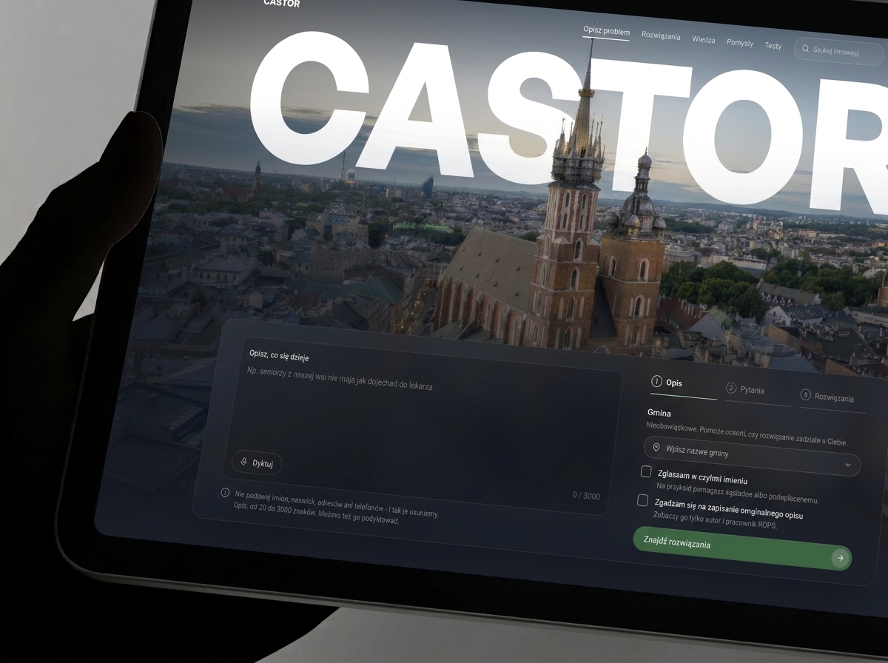
MAŁOPOLSKI HUB INNOWACJI SPOŁECZNYCH
Castor
Od problemu do rozwiązania społecznego
Jedna platforma dla mieszkańców, gmin, organizacji i ROPS Kraków
Prezentacja rozwiązania · 4 października 2026

Slide 2
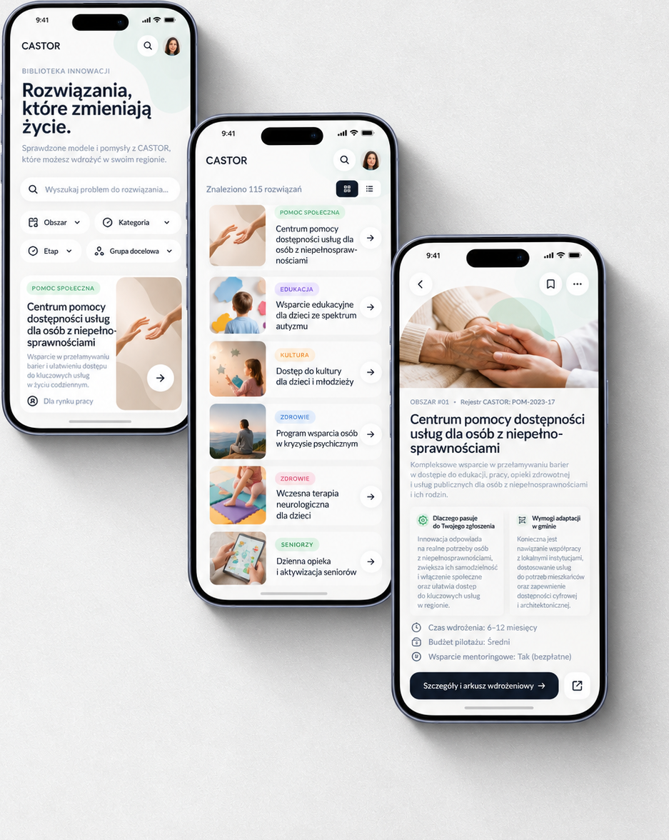
PROBLEM
Dobre rozwiązania istnieją. Trudno je połączyć z realną potrzebą.
Dziś mieszkaniec, gmina i ROPS widzą różne fragmenty tego samego problemu.
01
Rozproszone wejście
Nie wiadomo, gdzie zgłosić problem społeczny i kto poprowadzi sprawę dalej.
02
Niewykorzystana wiedza
Blisko 200 innowacji ROPS trudno przeszukać językiem codziennego problemu.
03
Brak pętli informacji
Pomysły, testy, dane gmin i sygnały mieszkańców nie spotykają się w jednym procesie.
JEDNA POTRZEBA · WIELE INSTYTUCJI

Slide 3
ROZWIĄZANIE
Cyfrowe serce całego cyklu innowacji społecznej
Castor zamienia pojedynczy sygnał w wiedzę, decyzję i wdrożenie.
1
2
3
4
5
Opisz problem
Znajdź to, co działa
Sprawdź gminę
Rozwiń nowy pomysł
Przetestuj i skaluj
Tekstem lub głosem, bez konta
Dopasowanie do Biblioteki ROPS
Wymagania kontra dane lokalne
Kreator, nabór, eksperci
Testerzy, feedback, partnerstwa
ROPS widzi cały region
Radar potrzeb pokazuje trendy i białe plamy — problemy, dla których nie ma jeszcze dobrego rozwiązania.
Każdy kolejny sygnał poprawia decyzje regionu

Slide 4
ŚCIEŻKA UŻYTKOWNIKA
Anna opisuje problem. Castor prowadzi ją do konkretnej odpowiedzi.
Minimum formularza, maksimum kontekstu i jasne wyjaśnienie dopasowania.
1
Powiedz, co nie działa
Tekst lub mikrofon, bez zakładania konta.
2
Odpowiedz na 2–3 pytania
System dopytuje tylko o informacje potrzebne do dopasowania.
3
Zobacz sprawdzone rozwiązania
3–5 kart z uzasadnieniem „dlaczego pasuje” i potrzebnymi zmianami.
4
Śledź sprawę
Kod śledzenia działa jak numer przesyłki — pokazuje status i rozmowę.
MOBILE FIRST
GŁOS + TEKST
BEZ KONTA

Slide 5
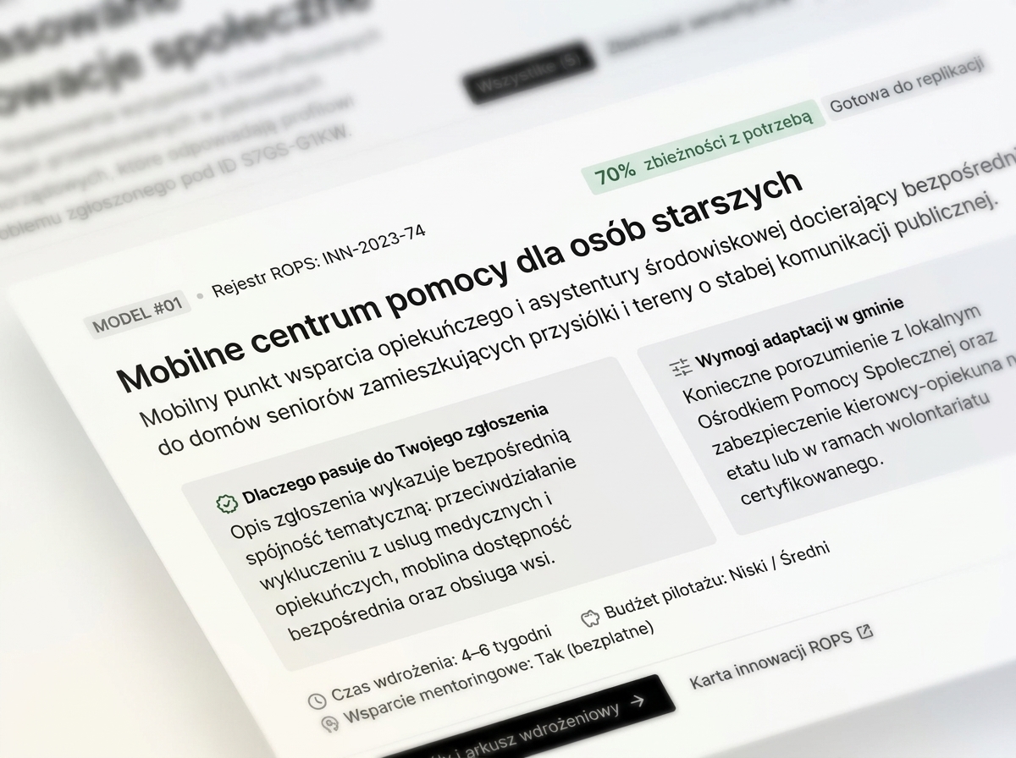
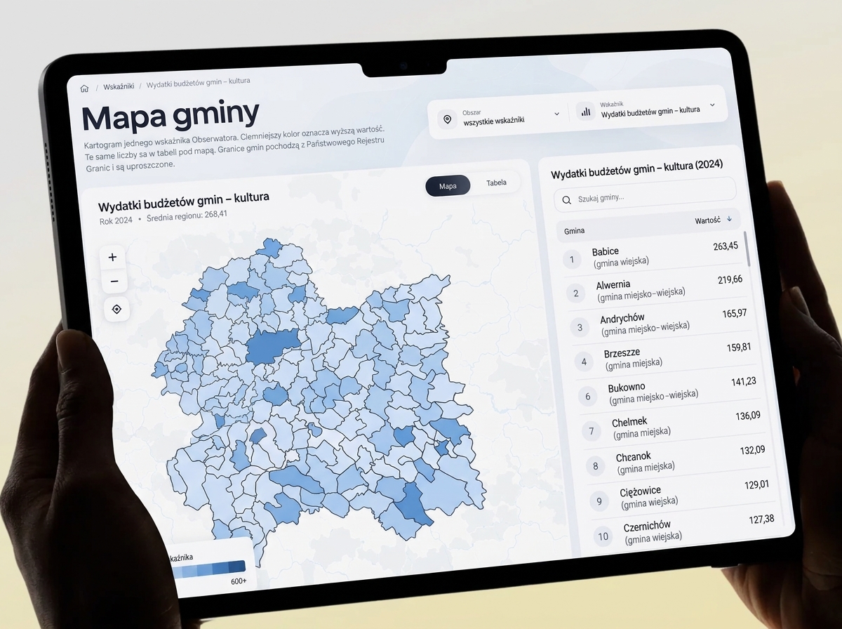
WARTOŚĆ PUBLICZNA
Ta sama potrzeba — dwie decyzje oparte na danych
Gmina sprawdza wykonalność. ROPS widzi skalę i luki w całym województwie.
GMINA
ROPS KRAKÓW
Czy ta innowacja zadziała u nas?
Gdzie problemów przybywa?
Wymaganie innowacji
Stan gminy
Samotność
Dostępność transportu
poniżej średniej regionu
Transport
Liczba seniorów 75+
wysoka potrzeba
Zdrowie psychiczne
Lokalny operator usługi
do wskazania
Dostępność usług
DOPASOWANIE: WYSOKIE
BIAŁA PLAMA
Problem bez dobrego dopasowania może od razu stać się szkicem nowego naboru.
„Co dostosować?” i „kto może prowadzić usługę?” — do dopytania asystenta.

Slide 6
ZAKRES ROZWIĄZANIA
Siedem modułów, jeden spójny proces
Każdy moduł odpowiada na inny etap drogi od potrzeby do wdrożenia.
I
Opisz problem
II
Atlas
III
Szkółka
IV
Poletko
Dopasowanie potrzeb do sprawdzonych innowacji.
Obszary wyzwań, biblioteka i dane gmin.
Kreator pomysłów i generator wniosków.
Testerzy, opinie i usprawnienia.
V
Śledź zgłoszenie
VI
Ogrodnik
VII
Karta gminy
Status jak przesyłka i bezpośrednie wątki.
Skrzynka ROPS, radar potrzeb i nabory.
Ocena dopasowania rozwiązania do lokalnych danych.
Wspólna warstwa AI: anonimizacja · klasyfikacja · dopasowanie · uzasadnienie · asystenci

Slide 7
UX / UI
Dostępny produkt publiczny, nie kolejny urzędowy formularz
Prosty język, duże działania i spójne doświadczenie od telefonu po desktop.
✓
Mobile first
Projekt od 360 px, kluczowa akcja w pierwszym widoku.
✓
WCAG 2.1 AA
Klawiatura, semantyka, kontrast i komunikaty aria-live.
✓
A / A+ / A++
Powiększenie tekstu i tryb wysokiego kontrastu.
✓
Głos i tekst
Mikrofon zawsze ma pełną alternatywę tekstową.
✓
Język człowieka
„Znajdź rozwiązania”, nie „wyślij rekord”.

Slide 8
TECHNOLOGIA I ZAUFANIE
Architektura gotowa do demonstracji i dalszego rozwoju
Jawne kontrakty, wymienny dostawca AI i wdrożenie bez zależności od Docker Hub.
React + TypeScript
.NET 10 API
PostgreSQL
LLM adapter
Responsywny frontend
TanStack Query
Reguły domenowe
OpenAPI + SignalR
Dane, pgvector
i migracje EF Core
OpenAI / placeholder
ustrukturyzowany JSON
Prywatność
Bezpieczeństwo
Operacyjność
Anonimizacja przed wysłaniem treści do LLM
Sesje cookie, role i sekrety poza repozytorium
Docker Compose, healthchecki, SSL i deployment SSH
78
93
57/57
7/7
ścieżek OpenAPI
operacje API
testów backendu
modułów z ekranami

Slide 9
UTRZYMANIE
Niski koszt infrastruktury, przewidywalne zasoby zespołu
Szacunek dla pilota regionalnego; realny koszt zależy od ruchu, wolumenu AI i wymagań SLA.
INFRASTRUKTURA / MIESIĄC
ZASOBY OPERACYJNE
250–950 PLN
Właściciel produktu ROPS
0,05–0,1 etatu
bez kosztu pracy zespołu
priorytety, nabory, role
VPS + PostgreSQL + SSL
150–350 PLN
Full-stack / DevOps
0,1–0,2 etatu
aktualizacje, incydenty, rozwój
Backup, domena, monitoring
50–150 PLN
Opiekun treści i danych
8–16 h / mies.
innowacje, raporty, jakość danych
OpenAI / Azure AI
50–450 PLN
Eksperci obszarowi
wg spraw
ocena pomysłów i odpowiedzi
Architektura nie wymaga płatnego rejestru obrazów ani osobnego klastra.
Na start pilota: jednorazowy audyt bezpieczeństwa i dostępności.

Slide 10




SPRAWDŹ CASTOR
Od problemu do rozwiązania,
które już działa.
Demo, kod i makiety są dostępne online.
DEMO
REPOZYTORIUM
MAKIETY UX/UI
castor.redmed.dev
github.com/Cheapsik/hackathon-2026
docs/visuals w repozytorium
CASTOR
Cyfrowe serce Małopolskiego Hubu Innowacji Społecznych

